Slide 1
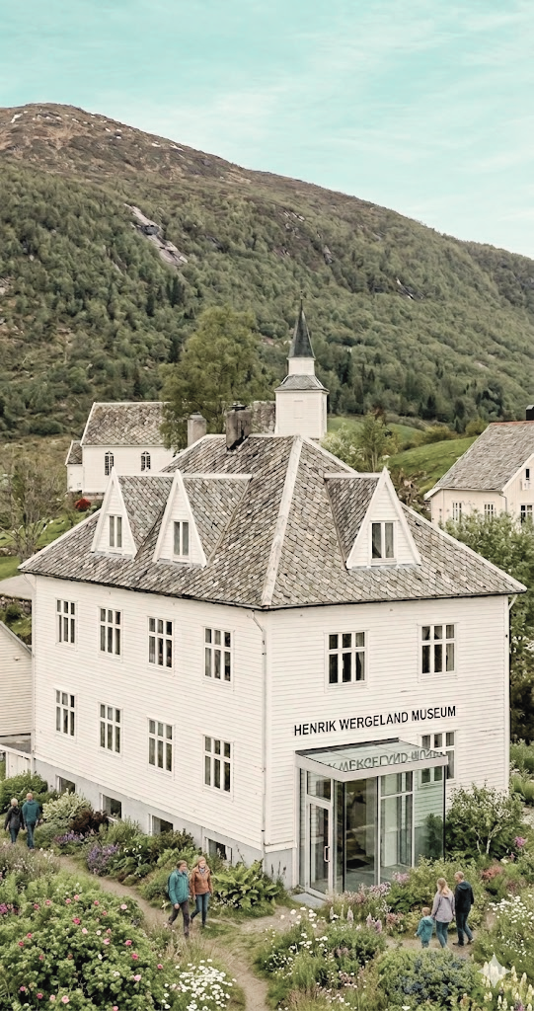

Prosjektbeskrivelse
Henrik Wergeland
Museum
Brekke - Gulen i Sogn og Fjordane
Illustrasjonsbilde
© N.Schalin

Slide 2
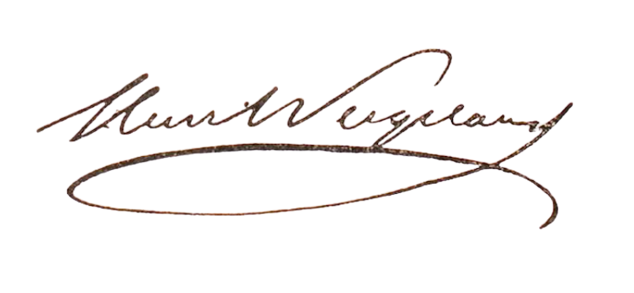
Introduksjon
HVORFOR ET HENRIK WERGELAND MUSEUM
OG HVORFOR I BREKKE?
Henrik Wergeland (1808-1845) er en av Norges største diktere gjennom
tidene med enorm innflytelse på det moderne Norge som vokste frem
utover 1800-tallet. Han var ikke bare en romantisk dikter, han var også en radikal samfunnsbygger og nasjonal symbolfigur.
Det er derfor overraskende at Norge ikke har et eget Wergelandmuseum - et sted som viser og hedrer Wergeland som forfatter og offentlig person like mye som nasjonsbygger og politisk tenker.
Brekkeområdet har en direkte slektslinje til Wergelandfamilien:
Slektsnavnet stammer fra gården Verkland i Brekke, Gulen kommune, ytterst i Sognefjorden. Forfedrene til Henrik Wergeland bodde her før deler av slekten flyttet til Bergen og Eidsvoll.
Da Espen Selvik var prosjektleder for Gulatinget, fikk han mulighet til å kjøpe den gamle bankbygningen i Brekke. Den Gamle Banken ble bygget i 1915 og har i mer enn 100 år vært en sentral og inspirerende møteplass i regionen: Bank, rådhus, dansesal, bedriftssenter og kurssted. Det er aktuelt å etablere et ”Henrik Wergeland Museum” i denne bygningen.

Slide 3
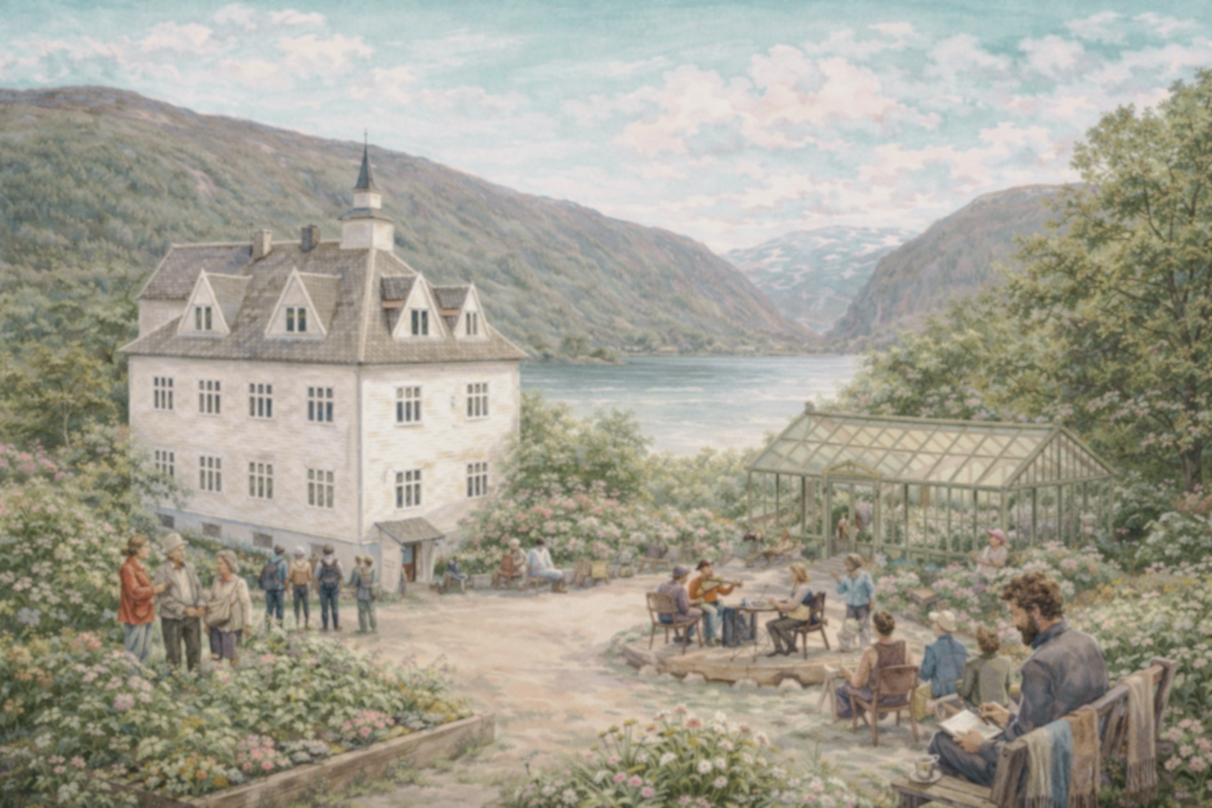

Visjon
EN LEVENDE MØTEPLASS FOR LITTERATUR,HISTORIE, SAMFUNNSDEBATT OG NATUR
Henrik Wergeland var en av de fremste forkjemperne for frihet, menneskeverd og naturkjærlighet – verdier som i vår tid er under press og må vernes og fornyes.
I dag etterspør mange kunnskap og inspirasjon fra en av Norgeshistoriens største humanister og diktere.
Et Wergelandmuseum i Brekke vil gi denne arven et levende og relevant uttrykk. Her, nær slektsrøttene i Gulen og på Vestlandet, kan Wergelands sterke tilknytning til naturen og kulturarven synliggjøres, utforskes og drøftes i møte med vår tids utfordringer.
Museet skal formidle Wergelands liv og åndsverk gjennom en helhetlig opplevelse. Det skal være en åpen og inkluderende møteplass for lokalbefolkningen og omkringliggende region, skoleklasser og studenter, turister og besøkende, samt kurs- og konsertarrangører. Samtidig skal museet være et inspirerende arbeids- og refleksjonssted for forskere og kunstnere som ønsker å utforske Wergelands arv og idéer i vår tid.

Slide 4
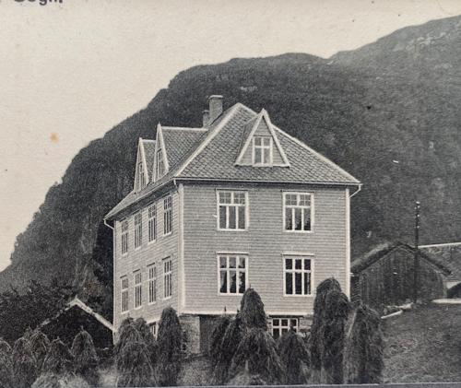
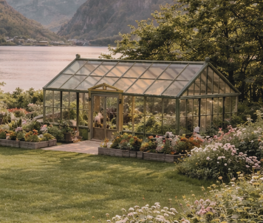
Den Gamle Banken
Den Gamle Banken fra 1915 har i over hundre år vært en sentral og inspirerende møteplass i regionen – som bank, rådhus, dansesal, bedriftssenter og kurssted. Bygningen bærer en rik historie av fellesskap og samfunnsliv og er derfor et naturlig og meningsfullt hjem for et Wergelandmuseum.
Med sin idylliske beliggenhet direkte ved fjorden og i nærhet til slektsgården på Verkland, gir eiendommen en unik ramme for å formidle Wergelands liv, idéer og tilknytning til Vestlandet. Den romslige bygningen på over 400 m² gir plass til utstillinger, kurs- og debattrom, kafé, museumsshop og bestyrerleilighet, samt en stor hage for aktiviteter og formidling utendørs.
Huset er oppført i solide kvalitetsmaterialer av tre i 1915. Den tekniske tilstanden – inkludert elektriske anlegg – er godkjent av branntilsynet i januar 2026. For å tilpasses som museum vil det være behov for innvendige oppgraderinger og tilrettelegging for publikumsbruk, og grunnlaget er svært godt.
Med sin historie, beliggenhet og fleksibilitet har Den Gamle Banken et enestående potensial til å bli et levende og karaktersterkt hjem for Wergelands arv – et sted der fortid, natur og fremtid møtes.
Den Gamle Banken
Historisk bilde
Inspirasjon uteområde

Slide 5
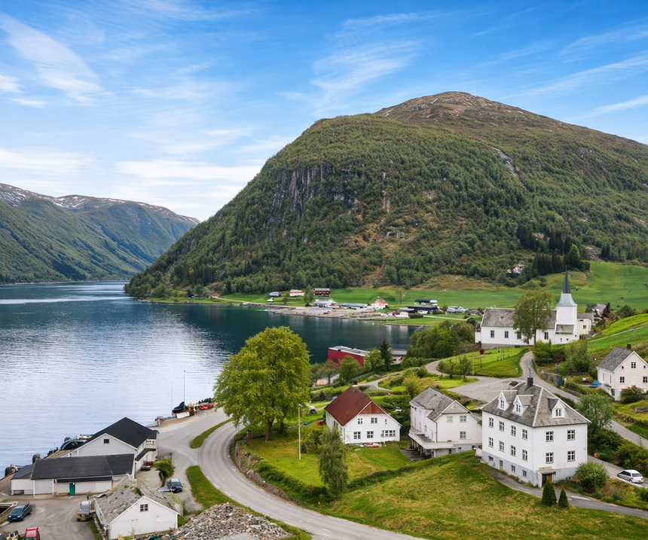
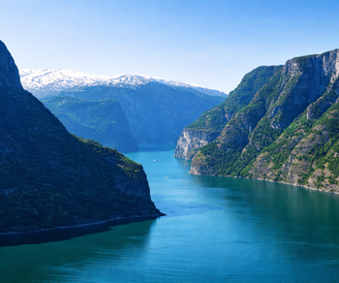
Brekke som reisemål
Brekke ligger langs hovedaksen mellom Bergen og Sognefjorden og er et naturlig stoppested for reisende på Vestlandet.
Avstand fra Brekke til Bergen – 100 km (1,5 t)
Førde – 75 km
Florø – 90 km
Solund – 70 km
Bulandet – 80 km
Balestrand – 120 km
Fjærland – 150 km
Flåm / Nærøyfjorden – 200 km
Brekke
Sognefjorden

Slide 6
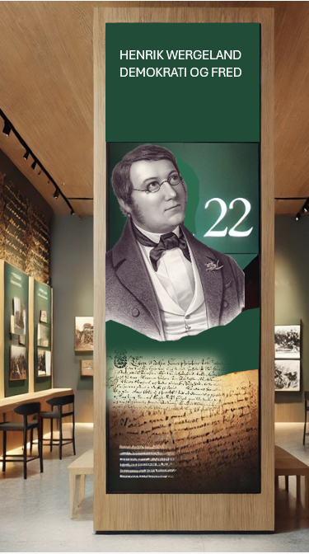
Konseptidé
Utstillinger
Wergelandmuseet i Brekke vil presentere et helhetlig og levende bilde av Henrik Wergelands liv, virke og idéarv. Gjennom tekster, gjenstander, lyd og interaktive installasjoner vil publikum møte Wergeland både som menneske, dikter og samfunnsbygger – med særlig vekt på hans tilknytning til Vestlandet og Brekke.
Basisutstilling: Liv og virke 1808–1845
Wergeland som en av de viktigste stemmene i norsk romantikk og nasjonsbygging, med sin sterke tro på frihet, natur og menneskeverd.
Gjennom dikt, brev, manuskripter og visuelle installasjoner får publikum oppleve hans språk, fantasi og skapende kraft.
Samfunnsbygger: Fred, demokrati og rettferdighet
Gjennom historiske kilder og interaktive refleksjonsrom inviteres publikum til å se forbindelsen mellom Wergelands idéer og vår egen tid – og til å reflektere over hvordan verdier som frihet, inkludering og demokrati fortsatt må vernes og utvikles.
Wergelands tilknytning til Vestlandet
Wergelands tilknytning til Vestlandet og slektsgården på Verkland er en viktig del av hans identitet. Denne delen av utstillingen viser familiens historie, landskapet han kom fra, og hvordan dette preget hans natursyn og kulturforståelse.
Gjennom et interaktivt slektstre, historiske gjenstander og fortellinger knyttes fortid og nåtid sammen. Dette vil gi publikum en dypere forståelse av Wergelands røtter og arv.
Illustrasjonbilde

Slide 7
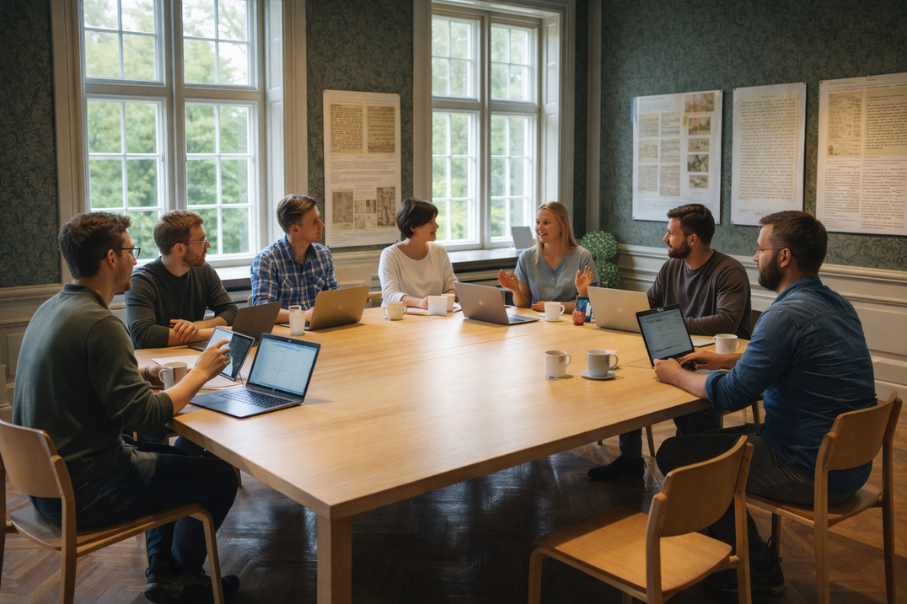
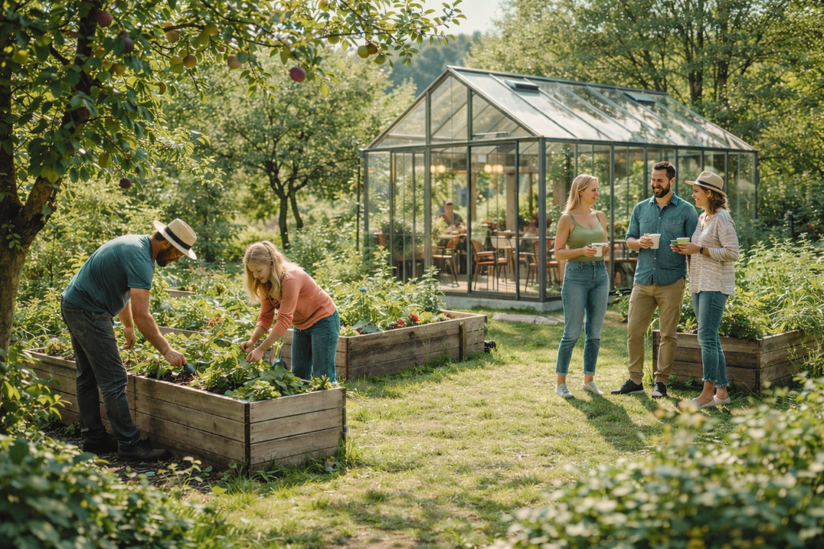
Konseptidé
Arrangementer, opplevelser og møteplass
Wergelandmuseet i Brekke vil være mer enn et tradisjonelt museum – det skal være en levende arena der natur, kunnskap og fellesskap møtes. Gjennom hage, landskap og kulturprogram skapes opplevelser som gir Wergelands idéer en konkret og sanselig form.
Natur, hage og bærekraft
Utstillinger og aktiviteter viser Wergelands tanker om vekselbruk, naturens rikdom og ansvarlig forvaltning – perspektiver som er høyst aktuelle i dag. Veksthuset «Gyldenlakk» blir et grønt midtpunkt i museet – med planter, urter og vekster som Wergeland selv var opptatt av. Her formidles kunnskap gjennom lukt, smak og sanser, med mulighet for prøvesmaking og praktisk læring.
Rundt museet utvikles en skolehage og grønne uteområder som en levende læringsarena for barn, unge og besøkende. Her kan man oppleve, dyrke og forstå naturen i praksis.
Opplevelser i landskapet
Museet knyttes tett til landskapet rundt gjennom en natursti i Wergelands fotspor i Brekke – både langs land og sjø. Underveis møter publikum lydfortellinger, sitater og kunstneriske installasjoner som gir en poetisk og historisk opplevelse av stedet.
Kultur, debatt og møteplass
Gjennom et variert program av foredrag, konserter, samtaler og debatter løftes Wergelands idéer om frihet, menneskeverd og samfunnsansvar inn i vår egen tid.
Museet blir dermed ikke bare et sted for å lære om historien – men også et rom for å utforske framtidens samfunn, fellesskap og naturforståelse.
Illustrasjonsbilde
Illustrasjonsbilde

Slide 8
Forventede
kostnader
.
Oversikt poster:
1. Forprosjekt, rådgivere og søknader
2. Prosjektering (arkitekt, interiør, RIB/RIV/RIE, brann/UU)
3. Bygg/innvendig ombygging (400 m²)
4. Tekniske anlegg (ventilasjon, el/lys, data/AV, sikkerhet)
5. Utstillinger (design, produksjon, montering)
6. Interaktive/digitale installasjoner (AV/IT/innhold)
7. Møbler, inventar, kafé/kjøkken, butikk
8. Uteområder (hage, natursti, lydposter, skolehage, veksthus)
9. Formidling/innhold (manus, film, lyd, grafikk, oversettelser)
10. Prosjektledelse og byggeledelse
11. Oppstart drift (rekruttering, opplæring, åpning)
12. Uforutsett/reserve (10–15%)
Et realistisk bilde av nødvendige investeringer og kostnader vil bli grundig kartlagt og kvalitetssikret gjennom en mulighetsstudie og et forprosjekt.

Slide 9
Mulige
inntekter
OVERSIKT:
1. Billettinntekter
2. Kafé med servering av lunsj, kaffe/te/mineralvann, kaker og lokalmat,
med sesongmeny. Arrangementservering.
3. Museumsshop - Wergelandbøker og litteratur, kunst og trykk, lokale
håndverksprodukter, frø, planter og hageprodukter
4. Kurs, foredrag og skoleopplegg
5. Arrangementer og kulturprogram - konserter, foredrag, debatter,
festivaler
6. Utleie av lokaler - møter og seminarer, kurs og konferanser, bryllup
og selskap (dansesal), kunstneropphold
7. Hage, veksthus og opplevelser - opplevelsesarrangementer
8. Residens- og forskningsopphold
9. Medlemskap og venneforening
10. Offentlige driftstilskudd
11. Prosjektmidler og støtteordninger
12. Sponsing og partnerskap
Et realistisk bilde av mulige inntektstkilder vil bli grundig kartlagt og kvalitetssikret gjennom en mulighetsstudie og et forprosjekt.

Slide 10
Finansiering
Fordeling:
Statlige midler 25–35 %
Fylke og kommune 15–25 %
Kulturminnefond / bygg 10–15 %
Innovasjon Norge / reiseliv / landbruk 10–15 %
Private stiftelser 10–20 %
Private givere / sponsorer 5–10 %
Lokal egeninnsats / dugnad 3–5 %

Slide 11
Mulige
samarbeidspartnere
Vestland fylkeskommune
Gulen kommune
Nasjonalbiblioteket
Nasjonalarkivet
Sparebankstiftinga Sogn og Fjordane
Stiftelsen Fritt Ord
Universitetet i Bergen
Universitet i Oslo
Eidsvoll Museum 1814
Norsk Folkemuseum
Fortidsminneforeningen
Lokalt og regionalt næringsliv
Lokale foreninger og lag

Slide 12
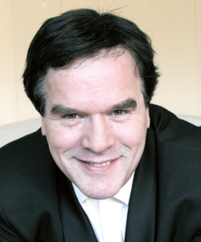
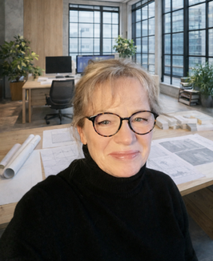
Hvem står bak
Espen Selvik - Initiativtaker / prosjektansvarlig
Espen Selvik er dirigent, komponist, musikkanmelder, forfatter, økonom og historiker.
Han har skrevet fem symfonier og to oratorier. Espen Selvik komponerte bland annet orkesterverket «Synergi» til Norges Handelshøyskoles 50-årsjubileum i Grieghallen, fremført av Bergen Filharmoniske Orkester med dirigent Karsten Andersen.
Selvik har vært leder for Gulatinget, det offisielle tusenårsstedet for Gulen kommune og Sogn og Fjordane fylkeskommune. Nylig har han skrevet en avhandling om Henrik Wergelands besøk i Brekke i 1832. Dette oppholdet bidro til å gjøre Wergeland til en av Norges viktigste diktere, samfunnsbyggere og inspiratorer.
Visjonen om et Wergelandmuseum i Brekke springer ut av Selviks sterke engasjement for Henrik Wergelands liv og virksomhet. Han har tro på at Wergelands idéer om frihet, menneskeverd og natur fortsatt har stor betydning i vår tid. Med nærhet til slektsgården Verkland presenterer Espen Selvik en idé der Den Gamle Banken i Brekke kan bli en fremtidig møteplass og et moderne og levende museum for denne kulturarven.
Nicole Schalin– arkitekt / prosjektutvikling
Nicole Schalin er arkitekt og permakultur designer med erfaring fra kulturprosjekter og bærekraftige utviklingsprosesser.
Hun bidrar med konseptutvikling, arkitektoniske vurderinger og miljøperspektiver i utviklingen av Wergelandmuseet.
Hun er eier og daglig leder i seeds arkitektur & konsept.

Slide 13
Kontaktinformasjon
Adresse
Engesetvegen 2, 5961 Brekke
E-post
post@henrikwergelandmuseum.no
Telefon
95 06 95 21
Hjemmeside
www.henrikwergelandmuseum.no
Presentasjonen er utarbeidet av seeds arkitektur & konsept, N. Schalin i samarbeid med prosjektgruppen.

Slide 14
Vær i ett og alt deg selv!
Det er seierens kunst, min sjel!
Henrik Wergeland
Samlede Skrifter, Dikt, 2. bind (1833-1841)

